Slide 1
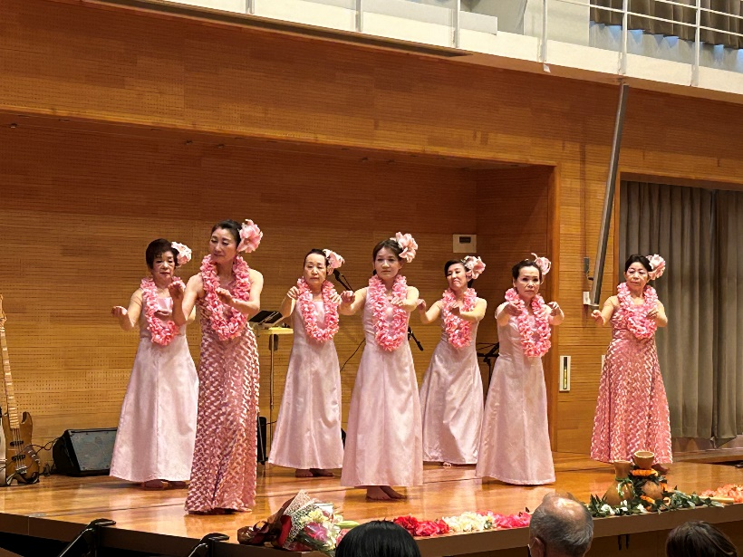
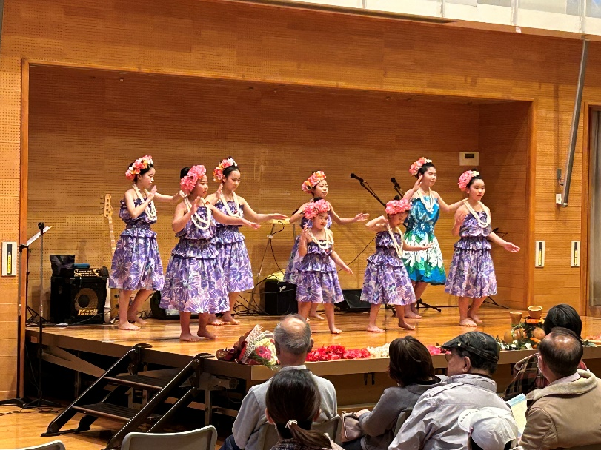
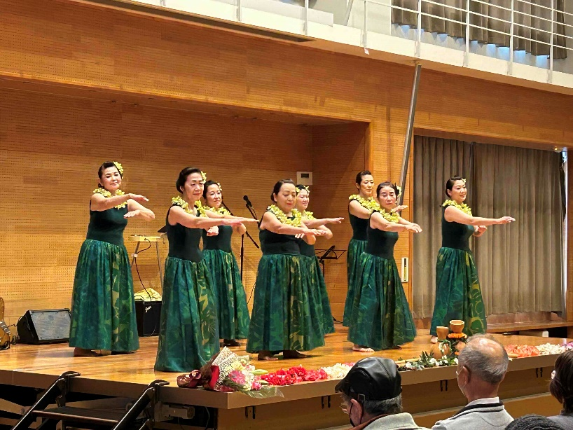
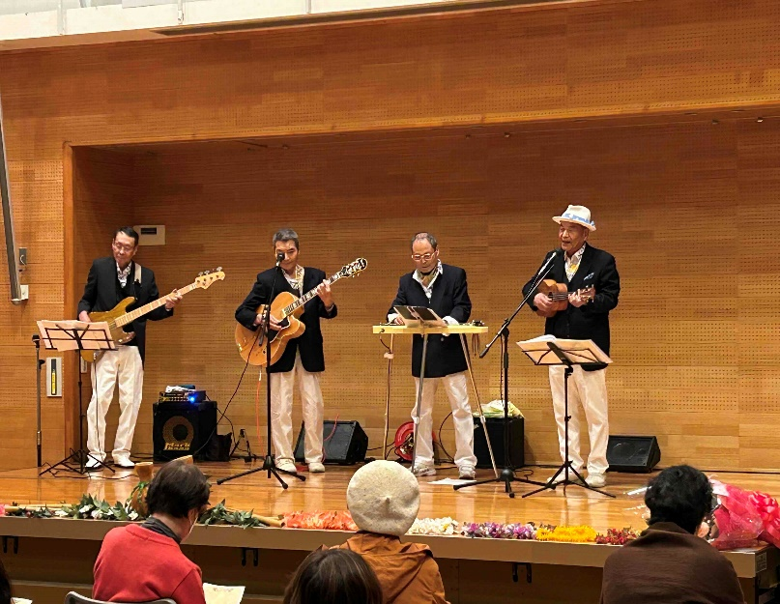
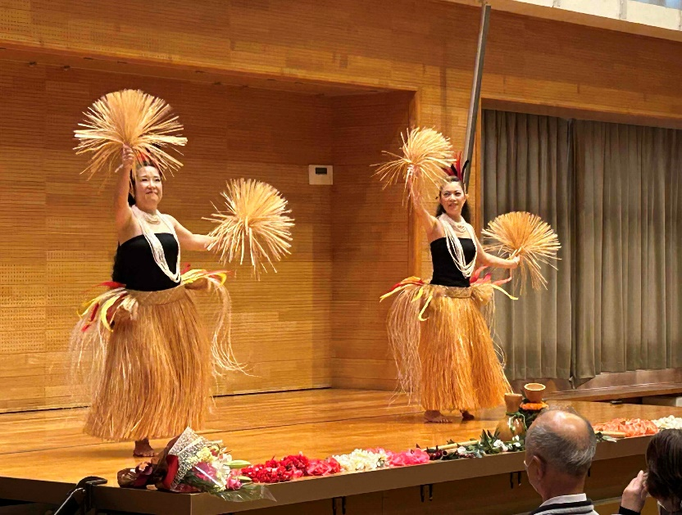
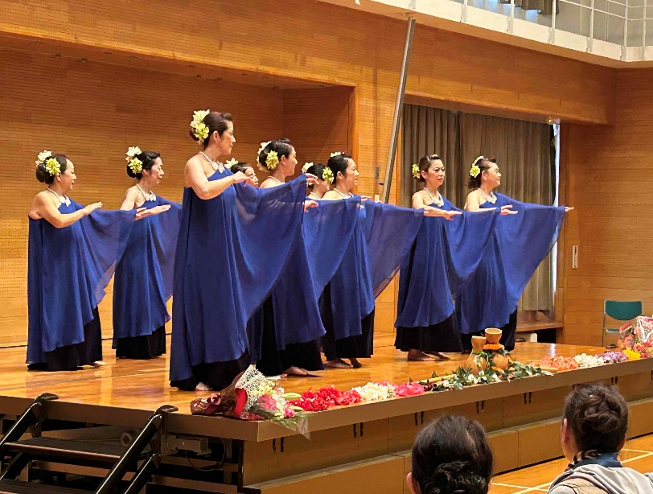
ほなみ通信
Health letter
Vol.68
Take Free
ハワイアン・フラとホノルルハワイアンズ
発表会 2/25

Slide 2
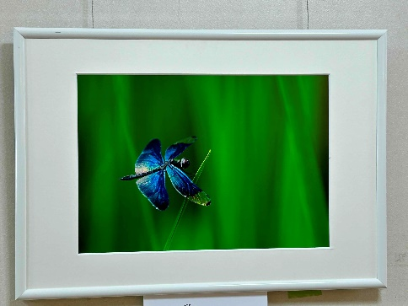
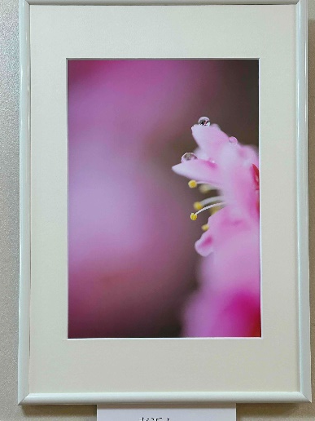
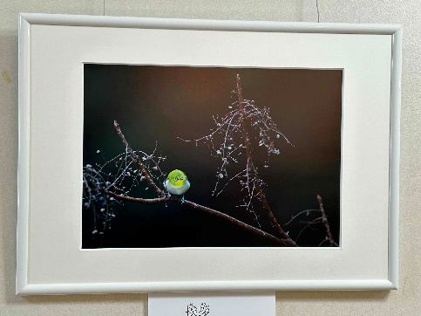
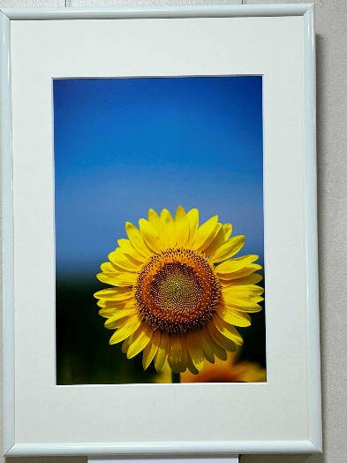
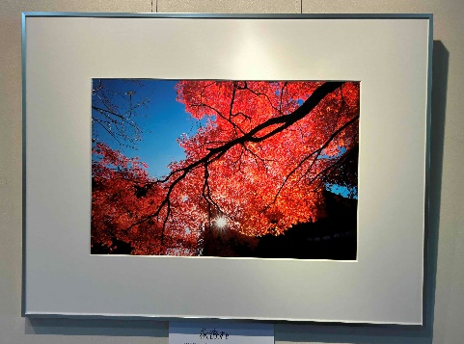
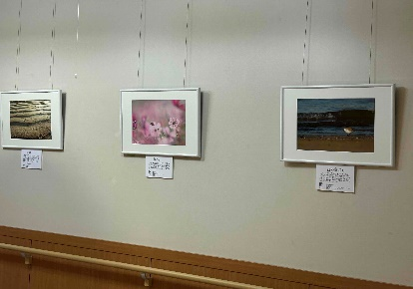
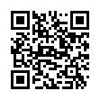
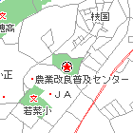
２０２４年
講座・イベントカレンダー
４
月
講座・イベント一覧
野村芳宏写真展（3/1～3/15）
展
山野草の会『風』 山野草展示会
とき：４月１７日（水）～４月２２日（月）
※最終日は１５時まで
場所：エントランスホール
演
◆ ロビーコンサート ◆
Mele Aloha（メレ アロハ）
ウクレレ演奏会
とき ４月２１日（日）13時30分～
場所 エントランスホール
※コンサート終了後、ウクレレ
無料体験会を開催いたします。詳しくはセンター受付まで
イ
無料健康教室開催❣
とき：４月８日(月）
時間：１４：００～１６：００
会場：多目的ホール
定員：６０名
協賛：済生会 飯塚嘉穂病院
湯
季節の湯
よもぎの湯
４月１９日（金）
ほなみの湯
野村芳宏カメラ教室
基礎コース 毎月第１木曜日
中級コース 毎月第３木曜日
各コース １０時～１２時
②
飯塚市穂波福祉
総合センター
［所 在 地］〒820－0081 飯塚市枝国402-100
［電 話 番 号］0948-21-6330（代表）
［ Ｆ Ａ Ｘ ］0948-21-6332
［ Ｅ メール ］iizuka@honami-f.com
［ﾎｰﾑ・ﾍﾟｰｼﾞ］http://honami-f.com
指定管理者 ㈱トキワビル商会
ホームページ
利用時間/
トレーニングルーム 午前９時～午後９時
浴室 午前１０時～午後９時
大広間・生涯学習室 ・
研修室・多目的ホール 午前９時～午後10時

